Slide 1
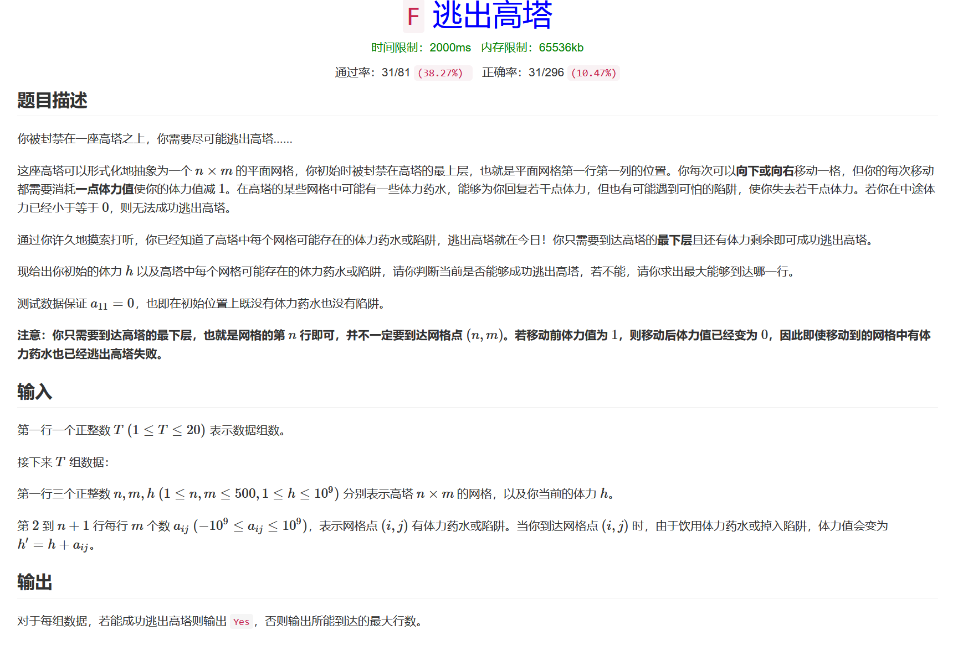
简单二维DP问题
状态转移方程
dp[i][j]=max(dp[i-1][j]-1,dp[i][j-1]-1)+a[i][j]

Slide 2
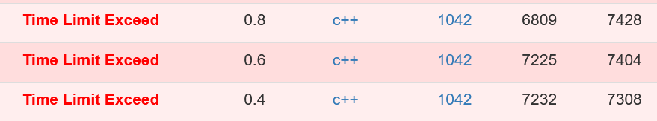
需要注意的点
到达一个点后的体力大于0之后才能对体力进行操作，即dp[i-1][j] dp[i][j-1]保证大于1才可以到达(i,j)并进行dp[i][j]+aij。
最后一个存在dp>0的行如果为第n行则Yes，否则结果应为该行的下一行
cin输入时记得关闭同步，不然会TLE（有小概率AC），得到0.4-1.0不等的分

Slide 3
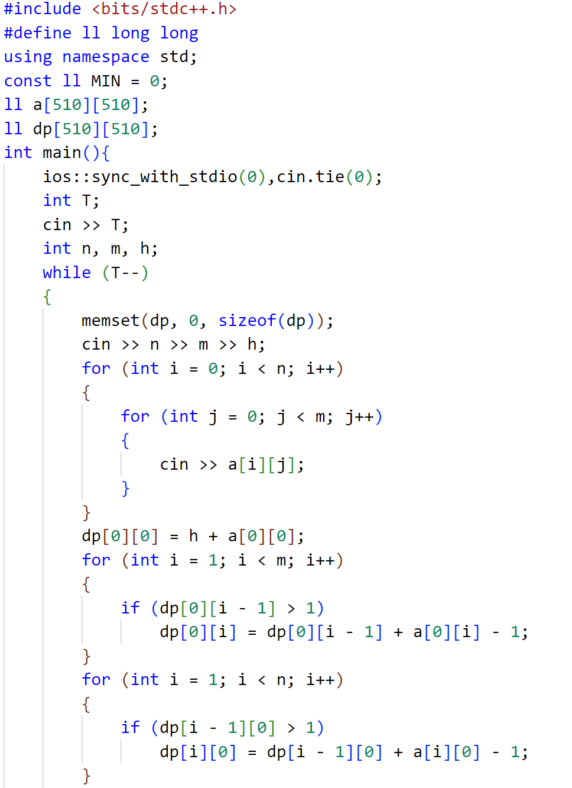
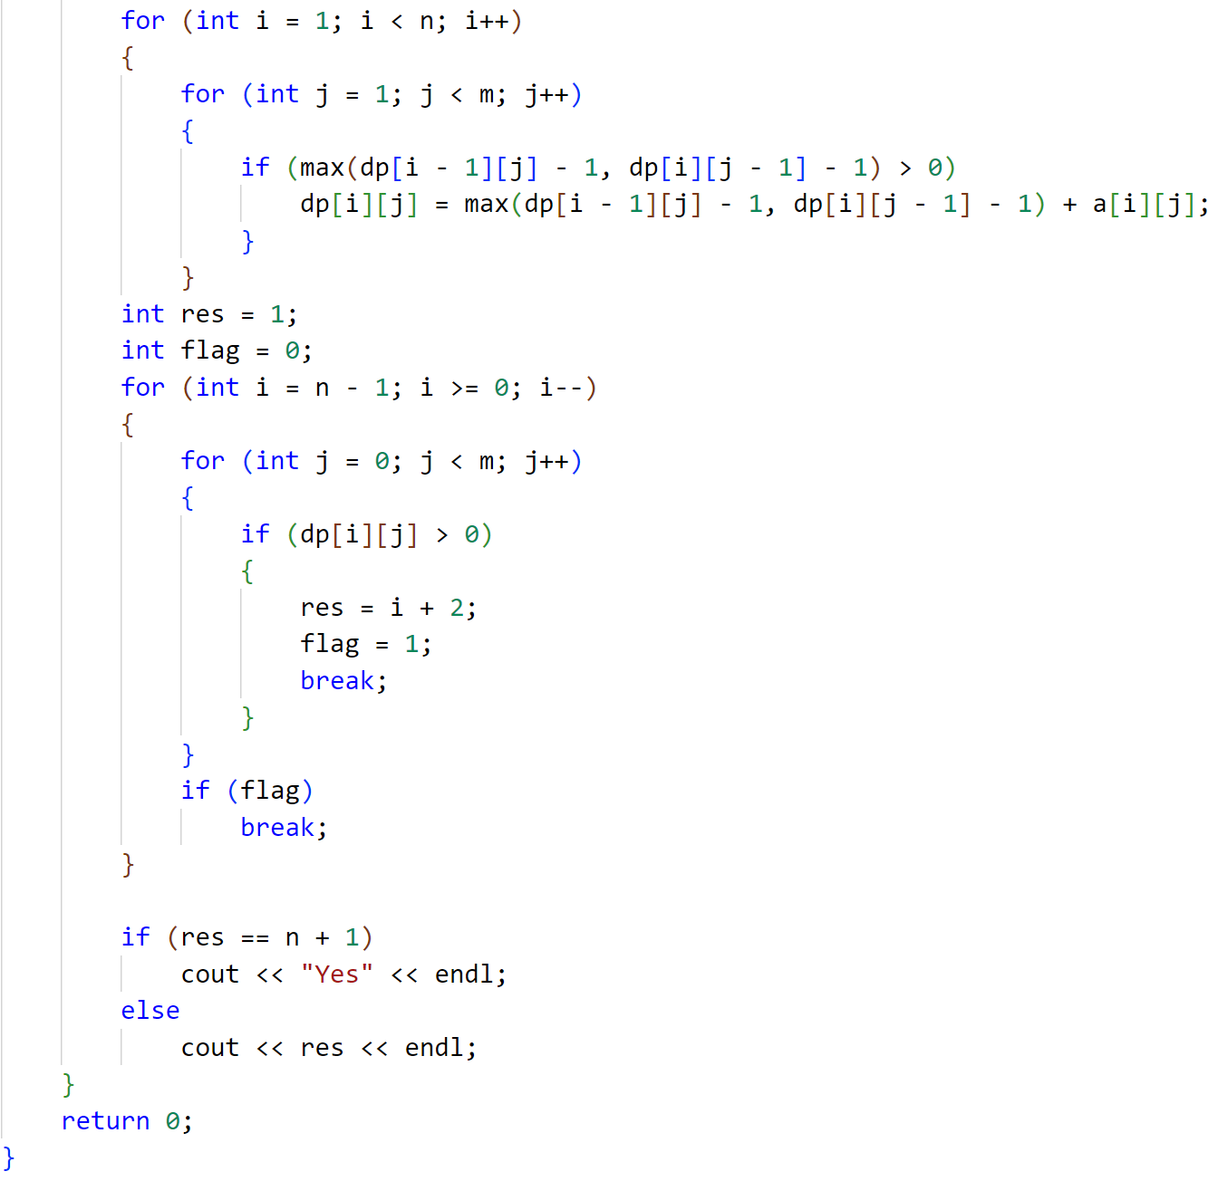

Slide 4
THANKS

